Slide 1
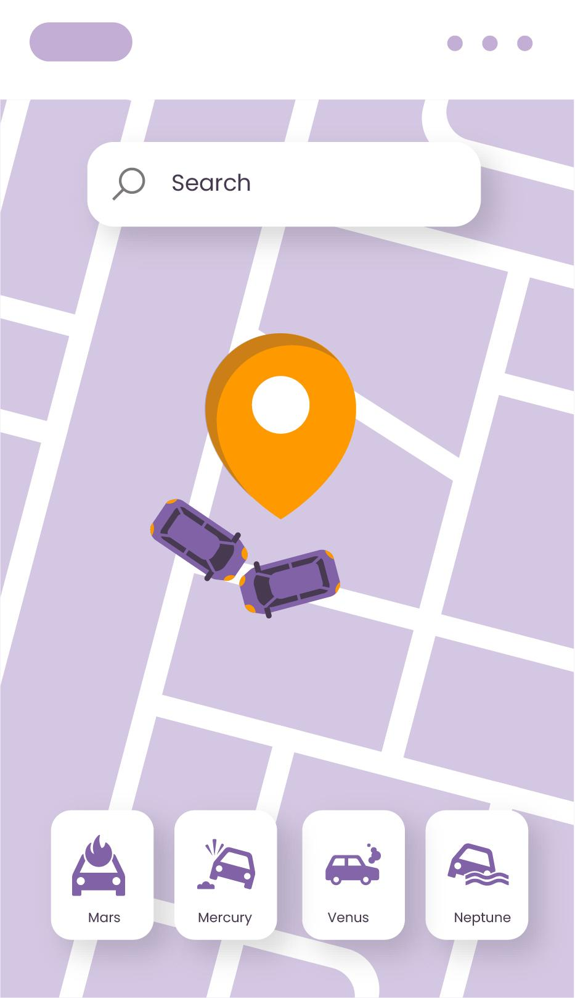
112年傷亡道路交通事故資料統計
第九組 組員:
1114552 葉秋妶
1114558 劉冠宇 1114561 蘇昱修
1114565 謝向威
1114572 陳群翔
1114575 羅冠珽

Slide 2
目錄
01
02
03
04
05
專案介紹和資料集選擇的理由
資料預處理
和過程
資料視覺化與儀表板
結論和發現
參考資料和
資料源

Slide 3
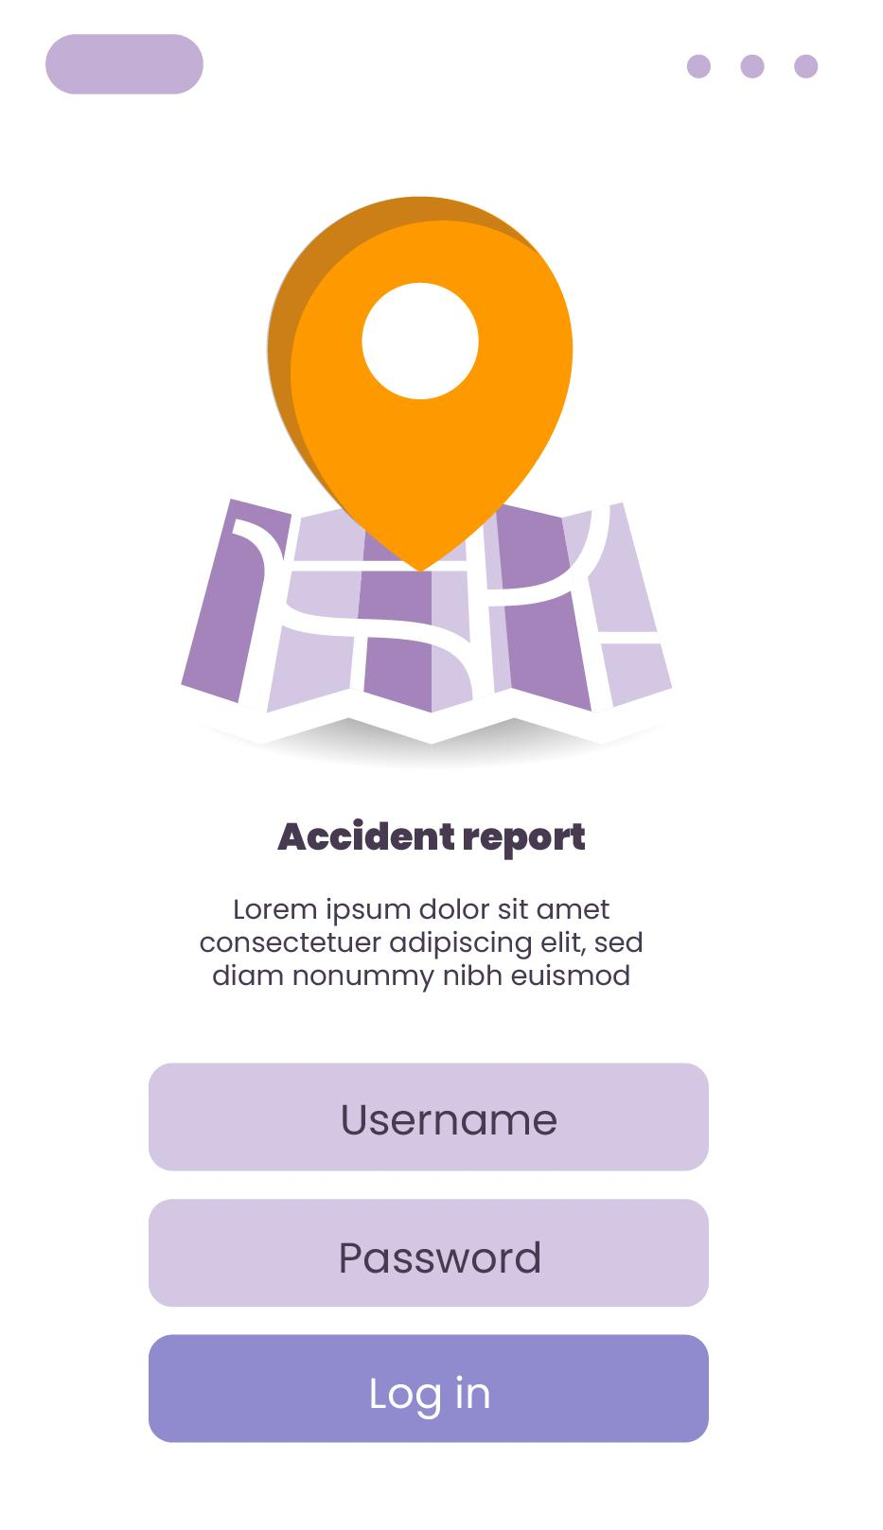
01
專案介紹和資料集選擇的理由
ACCIDENT!

Slide 4
專案介紹
隨著交通運輸的迅速發展，交通事故已成為重要的公共安全問題。每年交通事故導致大量的傷亡和財產損失，給社會帶來很大的困擾。
為了更好地理解道路交通事故的特點和成因，我們選擇了112年的傷亡道路交通資料進行詳細分析，透過將資料視覺化和研究，探討發生事故的各種因素，讓各位更不容易出車禍。

Slide 5
資料集選擇理由
資料複雜性
資料多樣性
資料有足夠的複雜性，資料未整理前共有多個CSV檔案。檔案包含了A1和A2兩種車禍類型的資料，能讓我們對不同的事故類型進行資料分析。
資料包括了各種不同的事故因素，包括事故天候、道路狀況、道路類別等。能讓我們更深入探討事故的原因。

Slide 6
02
資料預處理和過程
ACCIDENT!

Slide 7
資料預處理的項目和過程
合併資料檔
空值處理
重複性資料
異常值判斷與處理
格式調整

Slide 8


合併資料檔
13個.csv檔案
檢查欄位一致性與多餘欄位
更改檔名
Python程式 Pandas函數庫合併資料檔

Slide 9
import pandas as pd
import os
directory = r"D:\使用者勿刪\Desktop\merge"
def extract_suffix(filename):
parts = filename.split("_")
if len(parts) > 1:
suffix = parts[-1].split(".")[0]
if suffix.isdigit():
return int(suffix)
return float('inf')
files = sorted([f for f in os.listdir(directory) if f.endswith(".csv")], key=extract_suffix)
dataframes = []
for filename in files:
file_path = os.path.join(directory, filename)
df = pd.read_csv(file_path, encoding='utf-16', low_memory=False)
dataframes.append(df)
merged_df = pd.concat(dataframes, ignore_index=True)
output_path = r"D:\使用者勿刪\Desktop\merged.csv"
merged_df.to_csv(output_path, index=False, encoding='utf-16')

Slide 10
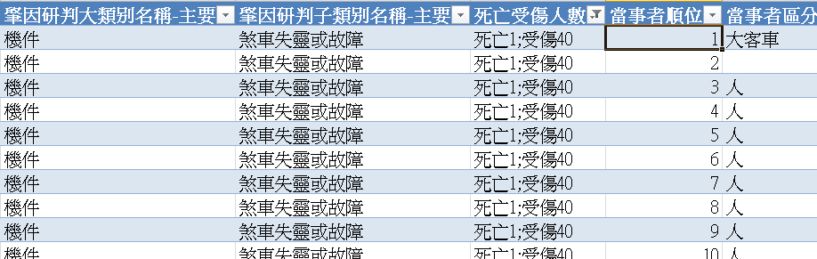

重複性資料
42個當事者>>42筆資料
篩選所有事件的第1當事者
91萬筆資料>> 39萬筆

Slide 11
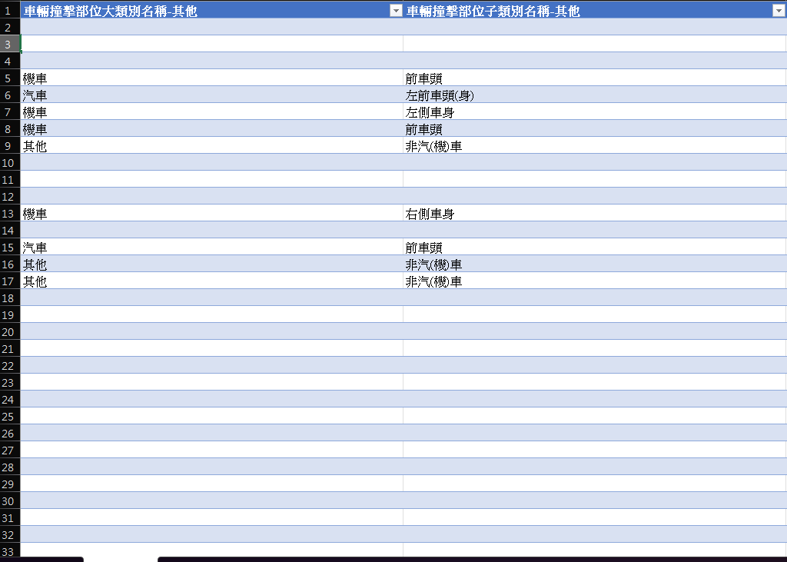
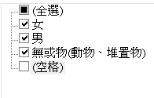
空值處理
篩選器發現空值
推測原因&判斷刪除方式
篩掉空值所在欄位

Slide 12
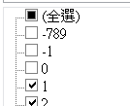
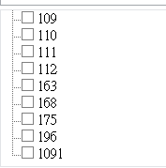
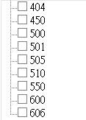
異常值判斷與處理
篩選器發現異常值
判斷保留範圍
篩掉異常值所在欄位

Slide 13
格式調整
日期格式調整 ('20230101' >> 2023/01/01)
時間格式調整 ('123456' >> 12:34:56)
傷亡人數拆分 (‘死亡1;受傷2’ >> 1 2 )
MID(), DATE(), IF(), TIME(),INT()

Slide 14
03
資料視覺化與
儀表板設計的分析和解釋
ACCIDENT!

Slide 15

Excel
儀表板設計分析
和解釋
ACCIDENT!

Slide 16
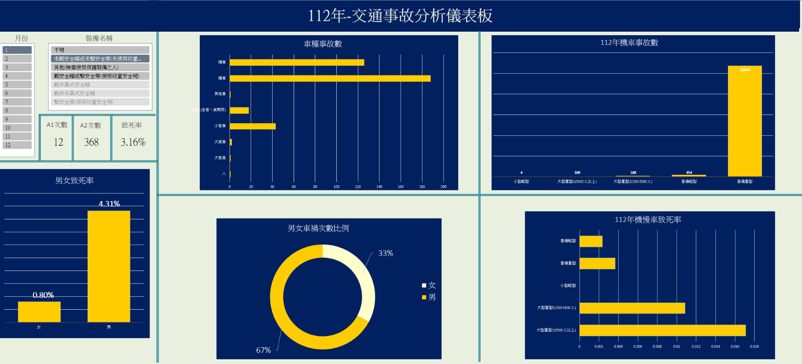

Slide 17
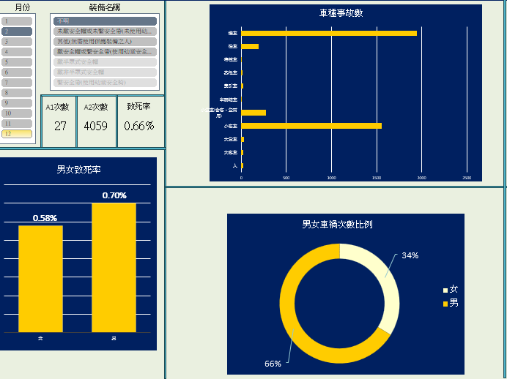
Excel儀表板
在儀表板中可以通過左上角的交叉分析篩選器，選取各個月份的交通事故數量或者是當事者穿著的安全裝備，了解男女致死的比率、車禍次數、或者是各車種的車禍事故數。

Slide 18
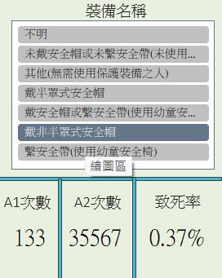
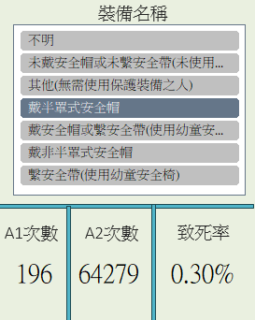
安全帽類型與車禍致死率的分析
在右邊兩張圖，我們發現在出車禍時，戴半罩式安全帽的車禍致死率較帶非半罩式安全帽高，所以戴半罩式以上的安全帽的安全率較佳，能夠有效降低車禍致死率。

Slide 19
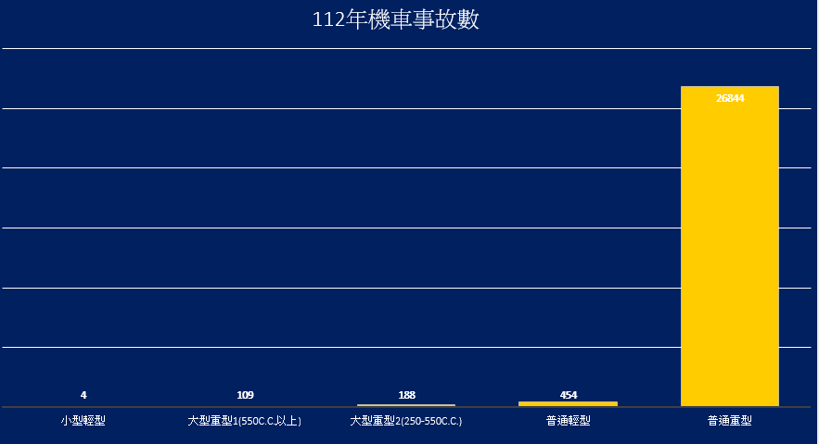
112年機車事故數量分析
根據右圖，在所有機車的交通事故中，普通重型機車的事故數是最多的，我們推斷應該是騎乘普通重型機車人數最多，所以交通事故件數也最多件。

Slide 20
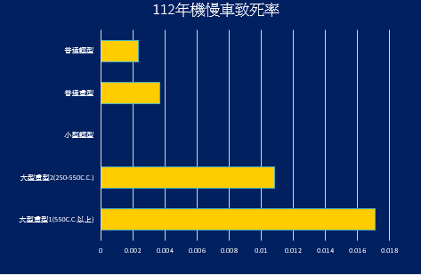
112年機車事故數
雖然普通重型機車的事故數市最多的。但根據右圖，在所有機車的交通事故中，致死率較高的反而是大型重機(550cc以上)，所以我們推斷因為550cc以上的大型重機較不容易操駕，所以在所以在發生事故時致死率較高。

Slide 21

Power BI
儀表板設計分析
和解釋
ACCIDENT!

Slide 22
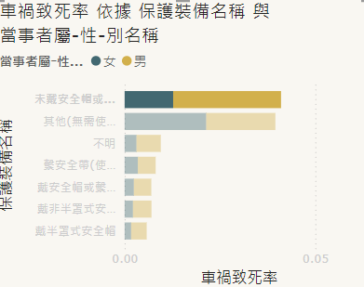
1.車禍致死率和保護裝備的關係
死亡人數與使用保護裝備（如安全帽、安全帶）的情況有直接關聯。未使用或不正確使用保護裝備的死亡率較高。

Slide 23
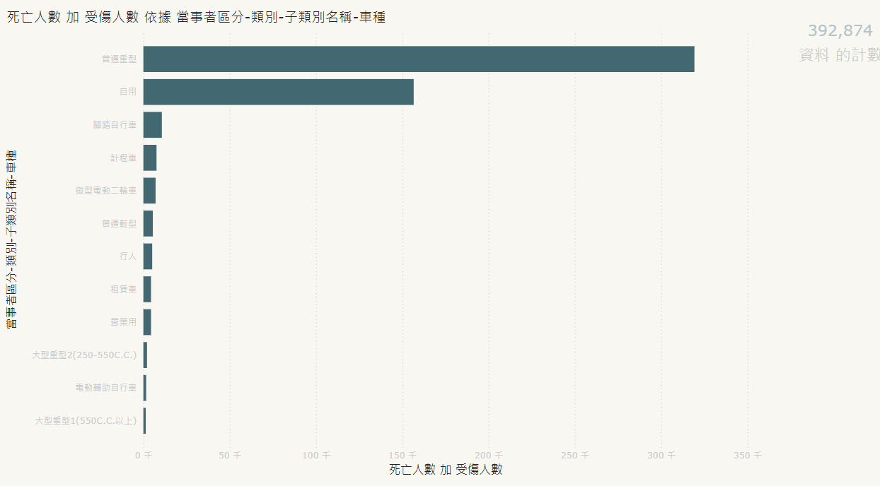
2.死亡人數和當事者類別的關係
傷亡人數較多是在普通重型機車有319262人，第二為自用小客車有156605人，第三為腳踏自行車總共有10700人。

Slide 24
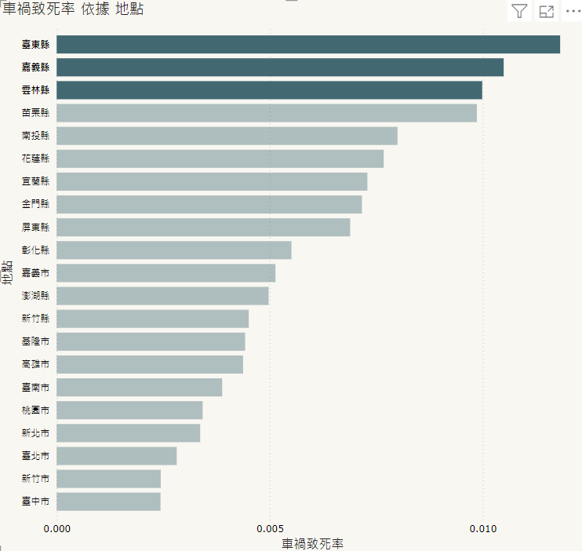
3.車禍致死率和縣市的關係
根據圖表顯示台東縣、嘉義縣、雲林縣致死率較高，而台中市、新竹市、台北市致死率較低，所以我們推斷都市地區的交通基礎建設比較完整，車禍處理較快，而台東縣、嘉義縣、雲林縣交通較不方便，車禍處理時間較長，導致致死率較高。

Slide 25
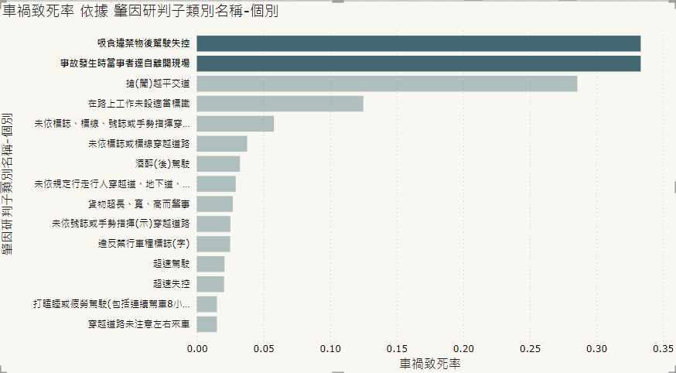
4.車禍致死率和肇因判別的關係
根據圖表車禍致死率與肇事類別，致死率最高發生在肇因為吸食違禁物後駕駛失控，可能是駕駛在吸食違禁品後駕車導致反應遲鈍，判斷力下降等，所以車禍致死率較高。
而事故發生後當事者逃離現場的致死率較高可能是因為當事者逃離後未即時報警，錯失搶救機會，導致車禍致死率較高。

Slide 26
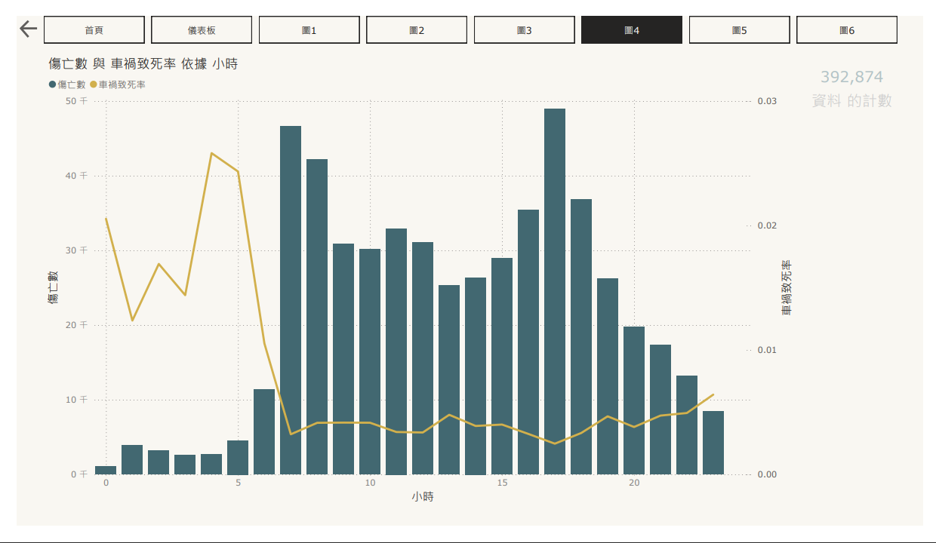
5.傷亡數和車禍致死率在不同時段的差異
右圖可知雖然在凌晨傷亡數比較少，但是致死率卻異常的高，所以我們推斷可能是因為凌晨時車流量少，駕駛可能車速較快或是疲勞駕駛。導致車禍較嚴重，致死率較高。

Slide 27
04
結論與發現
ACCIDENT!

Slide 28
結論
1.安全帽和安全帶的重要性宣導
未戴安全帽的車禍事件中，致死率較高，所以應該要多宣導帶安全帽和繫安全帶的重要性。
2.半罩式安全帽重要性宣導
駕駛穿半罩式(或全罩式)安全帽的車禍致死率比帶非半罩式安全帽的致死率要低，所以這代表半罩式安全帽的重要性，應該要多多宣導。
3.大型重機的安全問題
大型重機的車禍事件致死率較高，如果要改善這情形，可能要對大型重機駕駛進行安全宣導。
4.凌晨發生的車禍致死率較高
凌晨的車禍雖然較少，但致死率卻較高，這提醒我們凌晨時要多注意路況。

Slide 29
05
參考資料和 資料源
ACCIDENT!

Slide 30
參考資料
112年傷亡道路交通事故資料 ｜ 政府資料開放平臺 (data.gov.tw)

